Slide 1
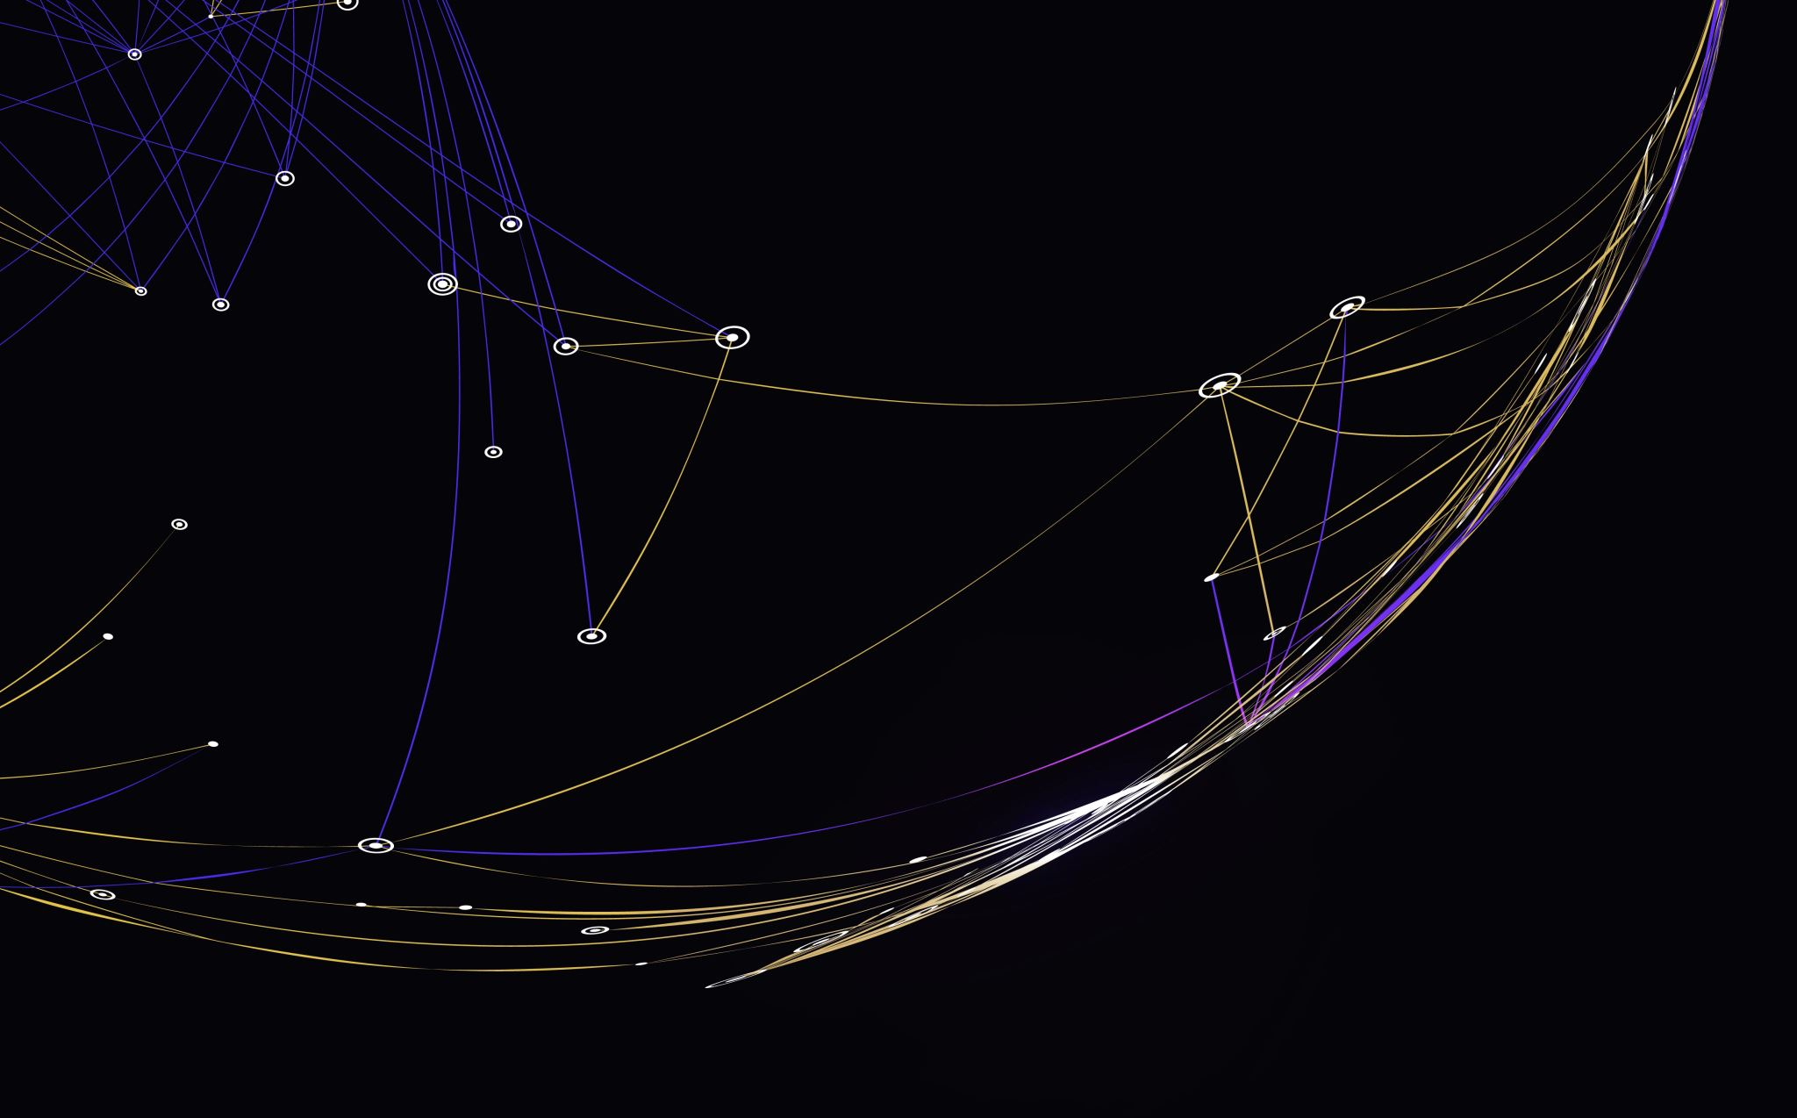
Histogramové metódy a zlepšenie kontrastu
Autori: Dominik Kupec a Martin Brandobur
Študijný program: robotika a kybernetika
Študijný odbor: kybernetika
Predmet: počítačové videnie a spracovanie obrazu

Slide 2
Cieľ práce
Naštudovať metódu riadenia s premenlivou štruktúrou
Naštudovať jednorozmerný model dynamiky vozidla
Navrhnúť robustný tempomat s premenlivou štruktúrou
Realizovať navrhnutú štruktúru riadenia v Matlab-Simulink
Overiť regulačnú štruktúru na jednorozmernom modeli dynamiky vozidla
Analyzovať vlastnosti regulačnej štruktúry
Vyhodnotiť dosiahnuté výsledky

Slide 3
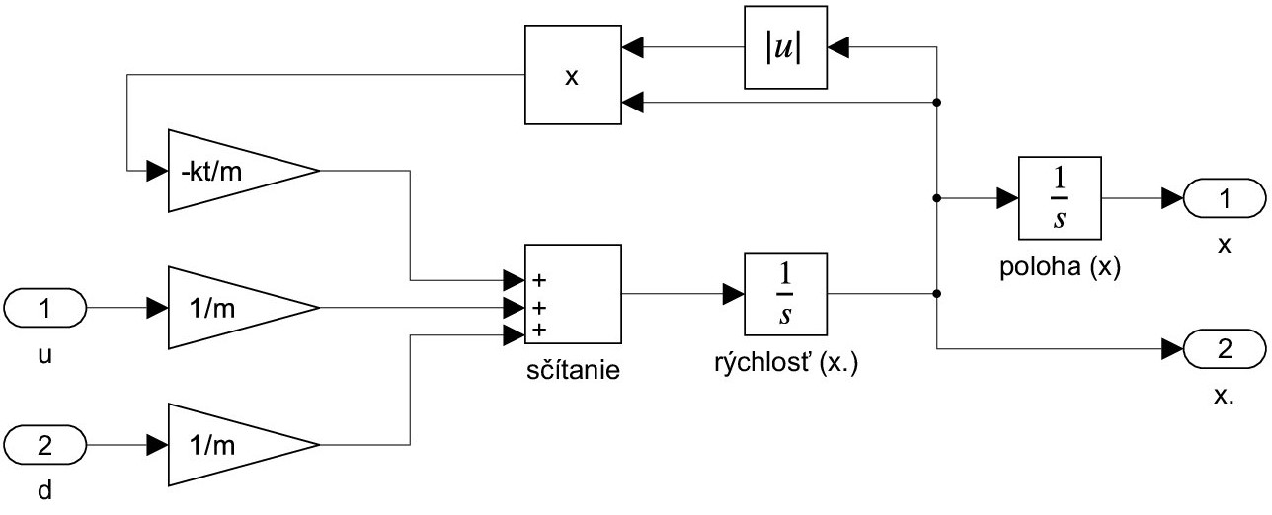




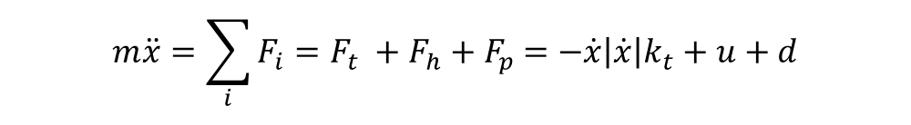
Model dynamiky vozidla a jeho spracovanie
$$F_{h}$$
$$F_{t}$$
Znázornenie vektorov síl na vozidle
Pohybovú rovnicu zostrojíme pomocou druhého Newtonovho zákona
Na základe pohybovej rovnice sme vytvorili simulačnú schému modelu vozidla v Matlab-Simulink
$$m\ddot{x}=\sum_{i}{F_{i}=F_{t} {+ F}_{h}+{ F}_{p} =−\dot{x}\left|\dot{x}\right|k_{t}+u+d}$$
$\ddot{x}=−\dot{x}\left|\dot{x}\right|\frac{k_{t}}{m}+\frac{1}{m}u$+ $\frac{1}{m}d$
Notes:
V našej práci si zjednodušíme vozidlo na hmotný bod

Slide 4

Vytvorenie simulačnej schémy modelu vozidla
Na základe pohybovej rovnice sme vytvorili simulačnú schému v Matlab-Simulink
$\ddot{x}=−\dot{x}\left|\dot{x}\right|\frac{k_{t}}{m}+\frac{1}{m}u$+ $\frac{1}{m}d$

Slide 5
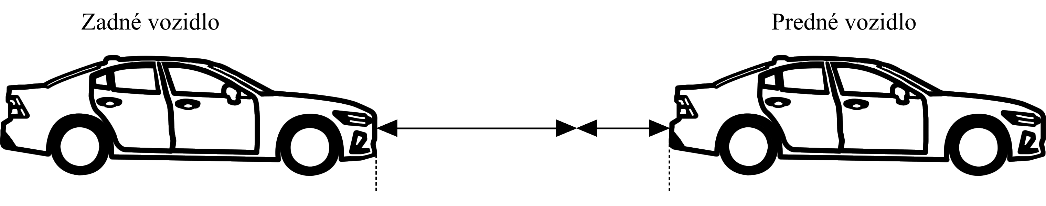

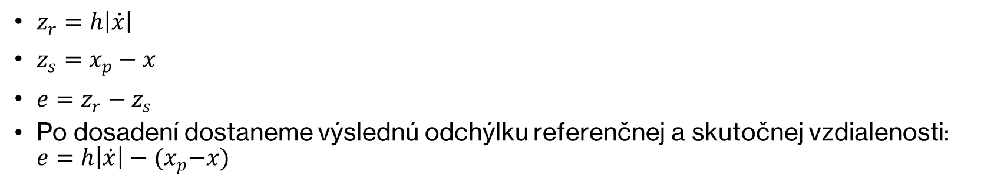



Popis fungovania časového odstupu medzi vozidlami
$$z_{r}$$
$$e$$
$$x$$
$$x_{p}$$
$z_{r}=h\left|\dot{x}\right|$
$z_{s}=x_{p}−x$
$e=z_{r}−z_{s}$
Po dosadení dostaneme výslednú odchýlku referenčnej a skutočnej vzdialenosti: $e=h\left|\dot{x}\right|−{(x}_{p}−x)$
Notes:
Cieľom adaptívneho tempomatu je udržiavať konštantnú časovú medzeru medzi vozidlami
Referenčná vzdialenosť na nasledovanie predného vozidla s požadovanou relatívnou vzdialenosťou medzi vozidlami je: $z_{r}=h\left|\dot{x}\right|$
Skutočná vzdialenosť medzi vozidlami je definovaná ako rozdiel polôh vozidiel: $z_{s}=x_{p}−x$
Odchýlka referenčnej a skutočnej vzdialenosti vozidiel je vyjadrená ako rozdiel týchto vzdialeností: $e=z_{r}−z_{s}$
Po dosadení dostaneme výslednú odchýlku referenčnej a skutočnej vzdialenosti: $e=h\left|\dot{x}\right|−{(x}_{p}−x)$

Slide 6
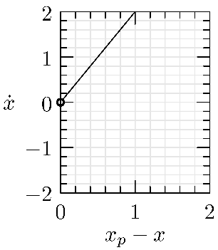

Návrh riadenia
Cieľom riadenia je vynulovať regulačnú odchýlku $e$, t. j. $e=0$.
Pre $e=0$platí $h\left|\dot{x}\right|−\left(x_{p}−x\right)=0$
čiže chceme aby dvojica $(\dot{x}{,x}_{p}− x)$ bola z množiny $\dot{x}=\frac{1}{h}(x_{p}−x)$

Slide 7
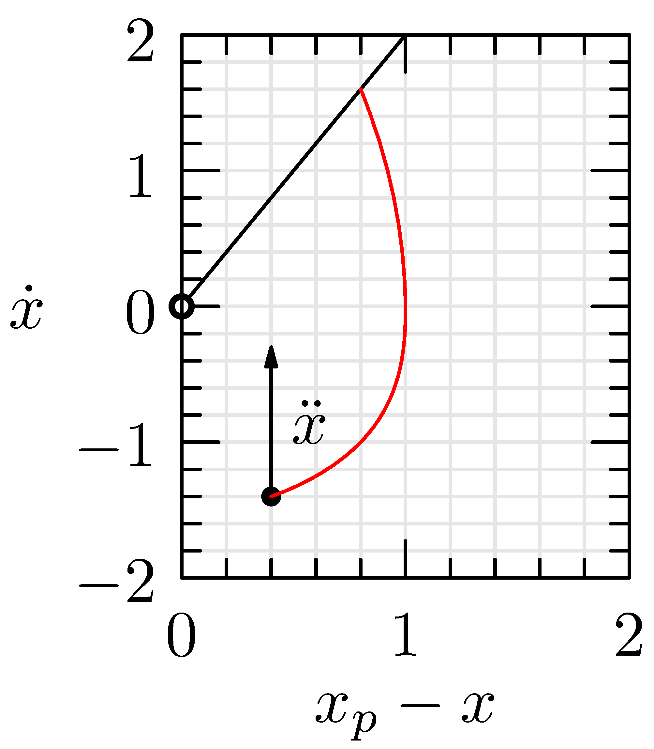
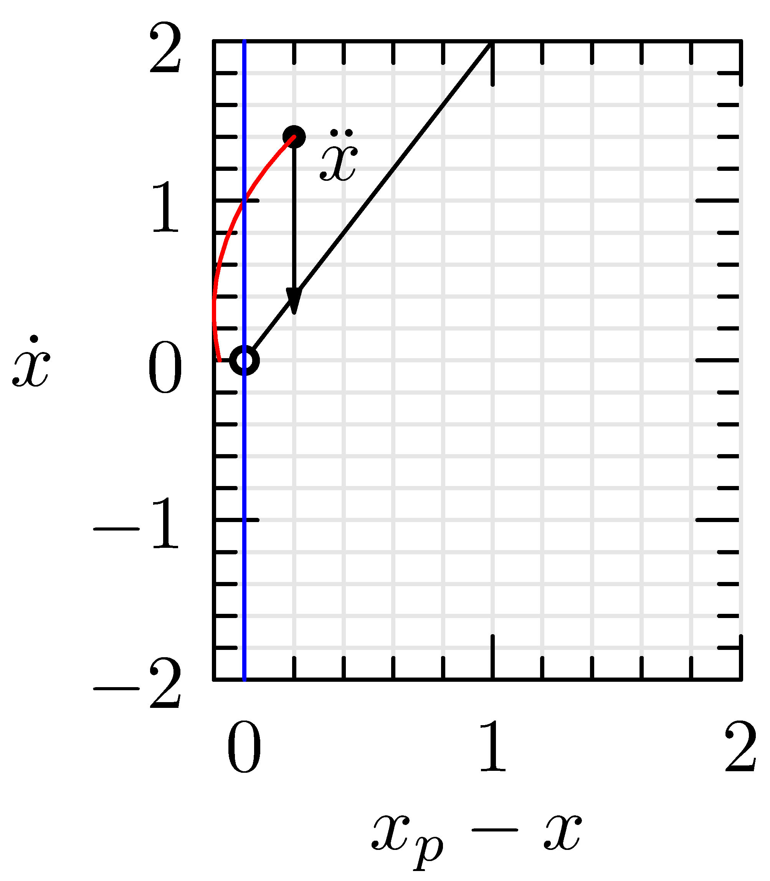

Zákon riadenia
Chceme aby zákon riadenia spĺňal túto podmienku:
$$\ddot{x}\left\{\begin{aligned}<−K ak \dot{x}>\frac{1}{h}\left(x_{p}−x\right) \\ >K ak \dot{x}≤\frac{1}{h}\left(x_{p}−x\right)\end{aligned}\right.$$
Notes:
Pre dostatočne vysoké $K>0$, tak zákon riadenia zabezpečí zníženie rýchlosti $\dot{x}$ nad priamkou a zvýšenie rýchlosti $\dot{x}$ pod priamkou

Slide 8

Prepínacia funkcia
Funkciu $σ=−\dot{x}+\frac{1}{h}\left(x_{p}−x\right)$ nazveme prepínacou funkciou, pretože sa zrýchlenie $\ddot{x}$ prepína na základe znamienka funkcie $σ$
$$\ddot{x}\left\{\begin{aligned}<−K ak 0>−\dot{x}+\frac{1}{h}\left(x_{p}−x\right)=σ \\ >K ak 0≤−\dot{x}+\frac{1}{h}\left(x_{p}−x\right)=σ\end{aligned}\right.$$

Slide 9

Riadenie systému
Z doterajších poznatkov vieme určiť riadenie systému
$$−\dot{x}\left|\dot{x}\right|\frac{k_{t}}{m}+\frac{1}{m}u+\frac{d}{m}\left\{\begin{aligned}<−K ak 0>−\dot{x}+\frac{1}{h}\left(x_{p}−x\right)=σ \\ >K ak 0≤−\dot{x}+\frac{1}{h}\left(x_{p}−x\right)=σ\end{aligned}\right.$$

Slide 10
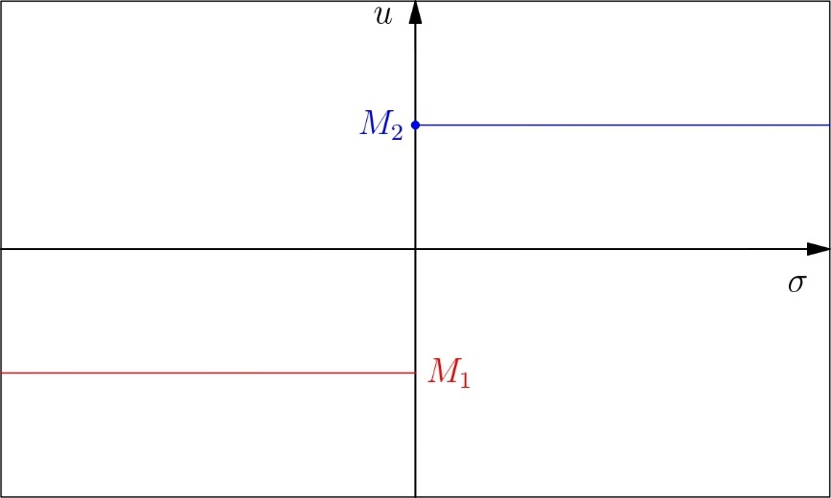

Riadenie s kĺzavým režimom
Pomocou úprav a odvodení sme vyjadrili riadenie s kĺzavým režimom v tvare
$$u=\left\{\begin{aligned}{ M}_{1} ak σ<0 \\ M_{2} ak σ≥0\end{aligned}\right.$$
Kde
$M_{1}=m\left(−K′+\dot{x}\left|\dot{x}\right|\frac{k_{t}}{m}−{\ddot{x}}_{d,max}\right)$
$M_{2}=m\left(K′+\dot{x}\left|\dot{x}\right|\frac{k_{t}}{m}−{\ddot{x}}_{d,min}\right)$

Slide 11
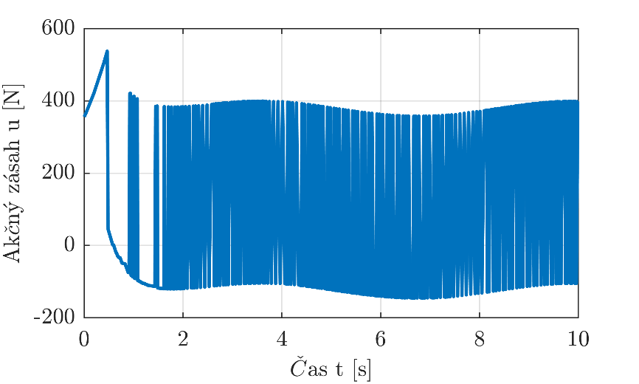

Oscilácia pri riadení s kĺzavým režimom
Na obrázku môžeme vidieť akčný zásah, ktorý začne oscilovať keď stavový vektor dosiahne priamku $σ=0$
Toto z hľadiska reálnej aplikácie nie je vhodné, pretože takýto systém by zaťažoval mechanické časti motora a prevodovky

Slide 12
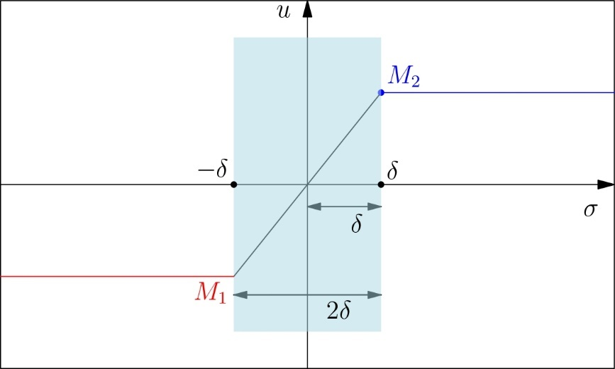


Typy navrhnutých riadení
Riadenie s kĺzavým režimom
Riadenie s kvázikĺzavým režimom
$$u=\left\{\begin{aligned}{ M}_{1} ak σ<0 \\ M_{2} ak σ≥0\end{aligned}\right.$$
$$u=\left\{\begin{matrix}M_{1} ak σ<−δ \\ M_{2} ak σ≥δ \\ \frac{M_{2}}{δ}σ ak δ>σ>0 \\ \frac{M_{1}}{−δ}σ ak −δ≥σ<0 \\ 0 ak σ=0\end{matrix}\right.$$

Slide 13
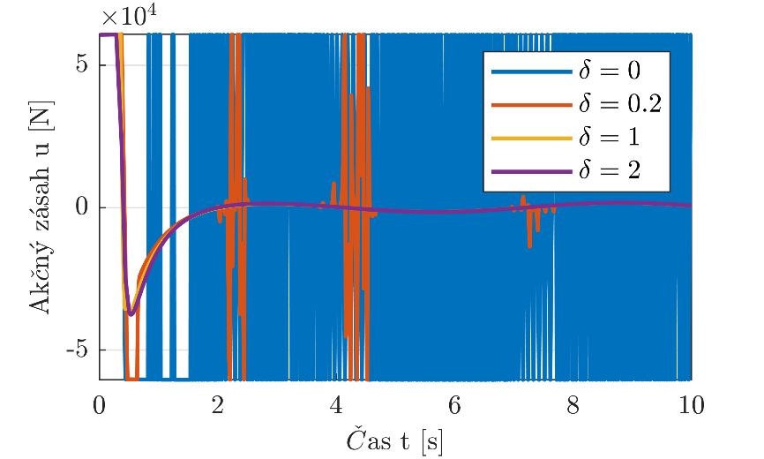
Vplyv šírky prechodového pásma na akčný zásah
Na obrázku môžeme vidieť, že tak ako sme predpokladali prechodové pásmo δ vyriešilo problém s osciláciou
Je nutné zvoliť dostatočne veľkú hodnotu δ

Slide 14
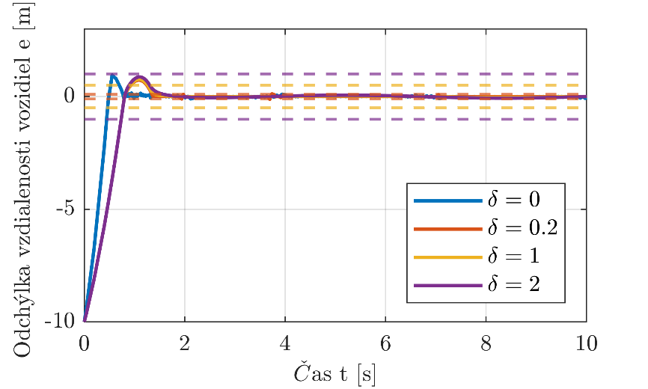
Vplyv šírky prechodového pásma na presnosť riadenia
Na obrázku je jasne vidieť, že čím väčšie je δ tým je riadenie nepresnejšie
Zväčšovanie δ má za následok to že sa skreslí akčný zásah na väčšom intervale σ, čo riadenie robí menej presným
Parameter δ je nutné zvoliť tak, aby akčný zásah neosciloval, ale aby riadenie bolo čo najpresnejšie

Slide 15
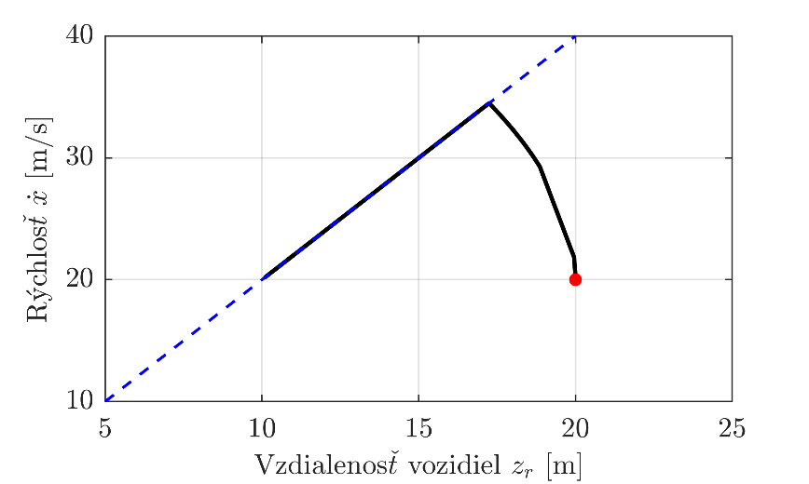
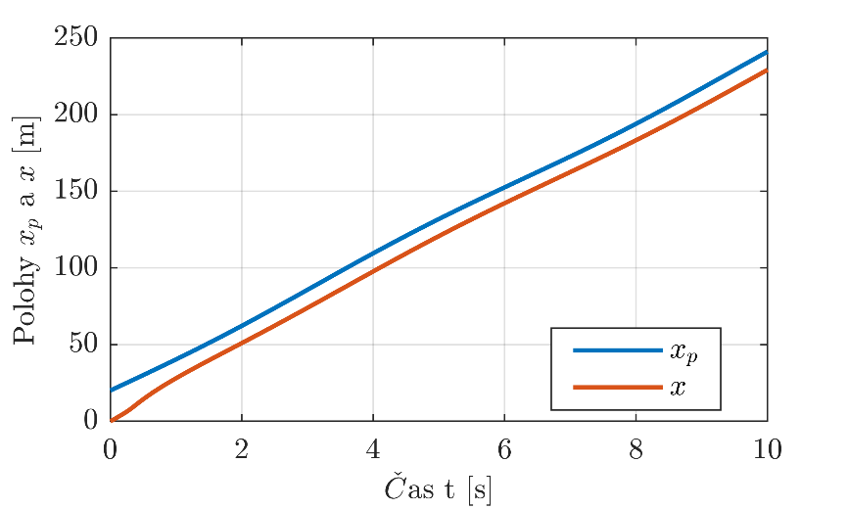
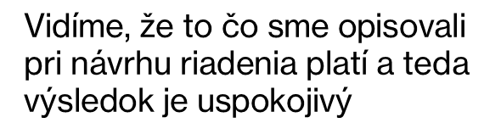
Experimentálne overenie funkčnosti riadenia
Trajektória systému
Polohy predného a zadného vozidla
$$\text{Vid}\text{í}\text{me}\text{, ž}\text{e} \text{to}\text{ č}\text{o} \text{sme} \text{opisovali} \text{pri} \text{n}\text{á}\text{vrhu} \text{riadenia} \text{plat}\text{í }\text{a} \text{teda} \text{v}\text{ý}\text{sledok} \text{je} \text{uspokojiv}\text{ý}$$
Ako vidíme aj tento priebeh spĺňa našu predpoveď keďže sa rozostup s malými odchýlkami udržuje až do konca

Slide 16
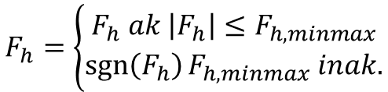



Rozšírenie tempomatu
Fixná rezerva
Obmedzenie hnacej sily na základe maximálneho výkonu P
$$P=F_{h,minmax}\left|{\dot{x}}_{z}\right|$$
$$σ=−\dot{x}+\frac{1}{h}\left(\left(x_{p}−x\right)−z_{f}\right)$$
$\frac{P}{\left|{\dot{x}}_{z}\right|}$ =${ F}_{h,minmax}$
$$F_{h}=\left\{\begin{aligned}F_{h} ak \left|F_{h}\right|≤F_{h,minmax} \\ \operatorname{sgn}\left(F_{h}\right)F_{h,minmax} inak.\end{aligned}\right.$$

Slide 17
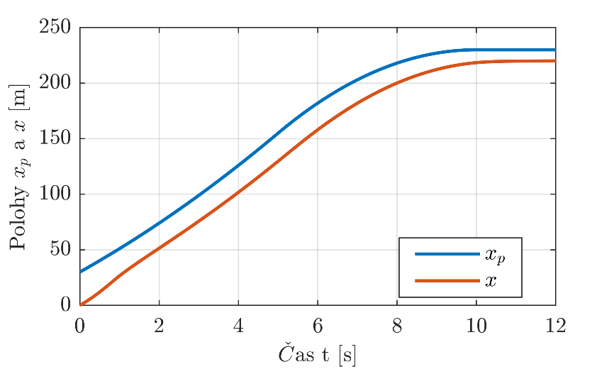
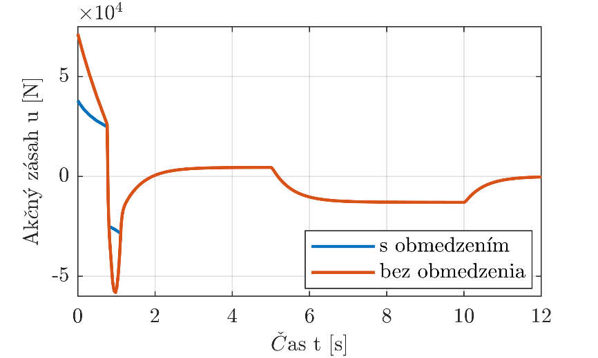
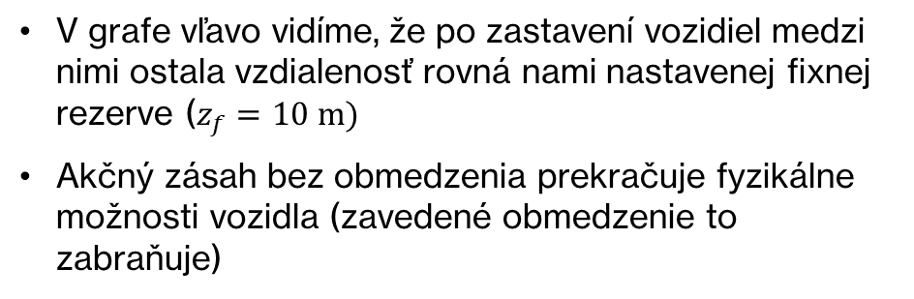
Overenie funkčnosti fixnej rezervy a obmedzenia hnacej sily
V grafe vľavo vidíme, že po zastavení vozidiel medzi nimi ostala vzdialenosť rovná nami nastavenej fixnej rezerve ($z_{f}=10 m)$
Akčný zásah bez obmedzenia prekračuje fyzikálne možnosti vozidla (zavedené obmedzenie to zabraňuje)

Slide 18
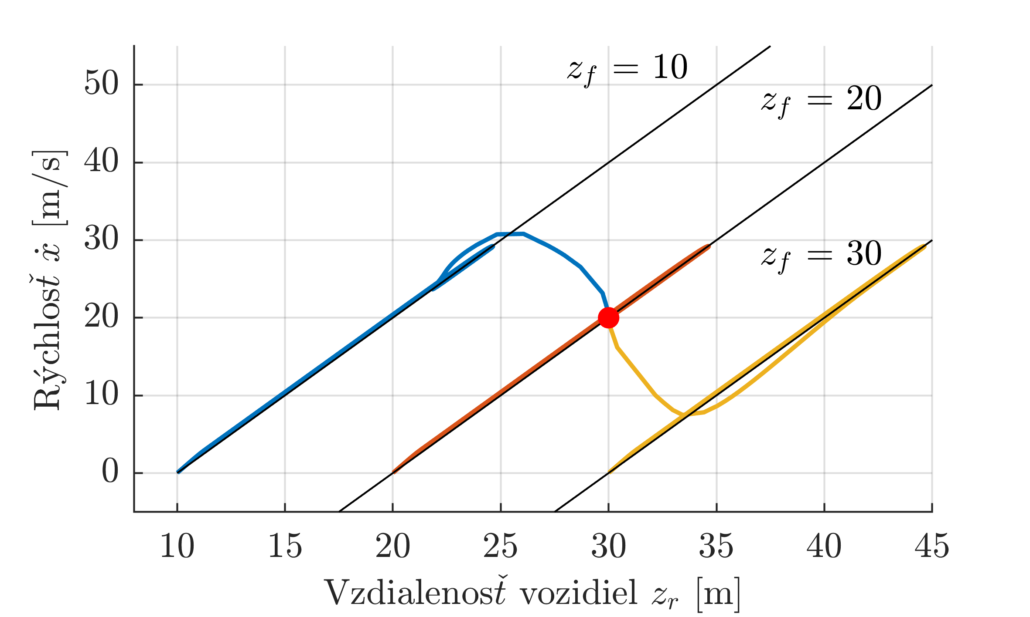
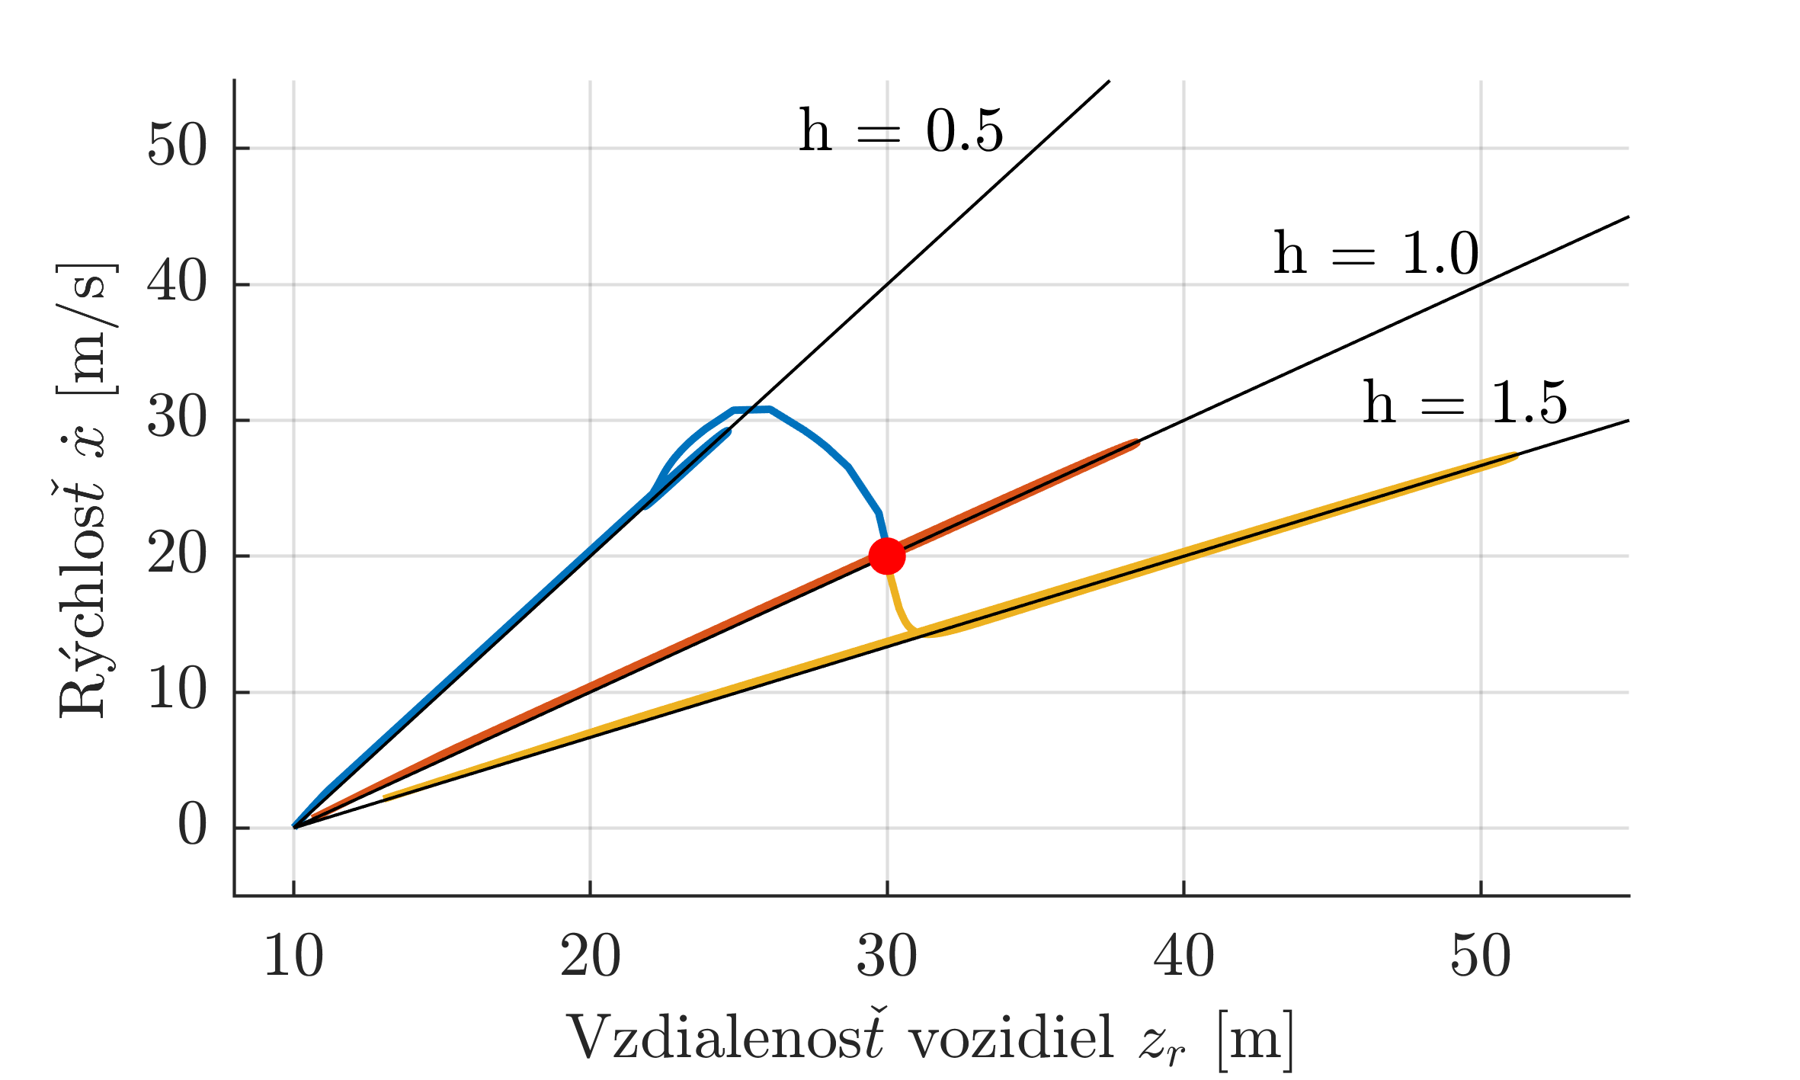

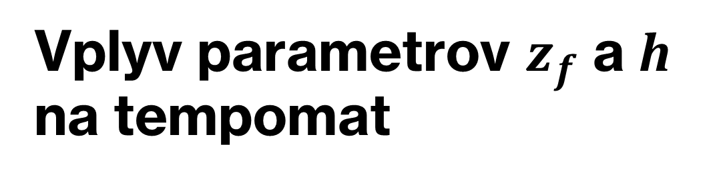
Vplyv parametrov $z_{f}$ a h na tempomat
Na oboch grafoch vidíme trajektóriu zadného vozidla, jeho počiatočný stav a priamky ktoré reprezentujú prepínaciu funkciu.
Z grafov je jasné, že $z_{f}$ má vplyv na posun prepínacej priamky a h spôsobuje zmenu sklonu priamky

Slide 19
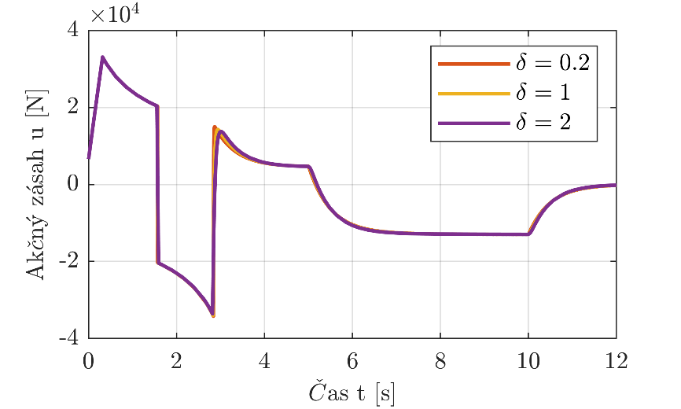
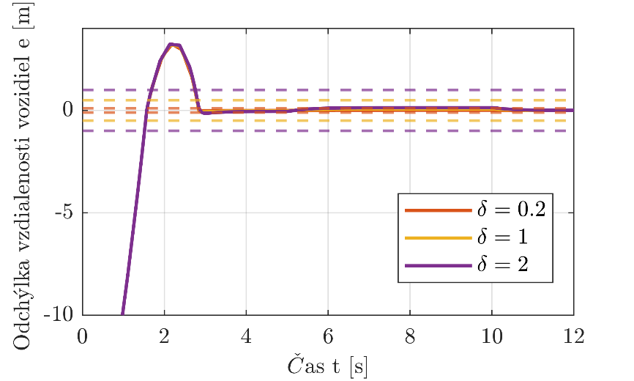
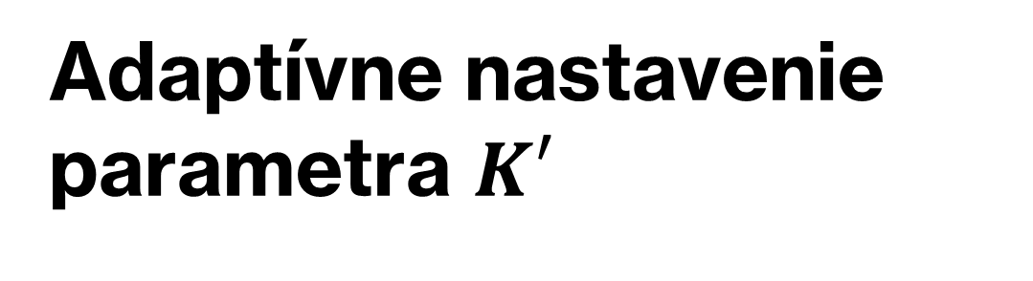

Adaptívne nastavenie parametra $K′$
Parameter $K′$ sme získali pomocou prepínacej funkcie $σ$
Z grafov je zrejmé, že adaptívne nastavenie parametra $K′$ dopomohlo k uhladeniu oboch priebehov avšak na začiatku simulácie vidíme výrazné preregulovanie

Slide 20
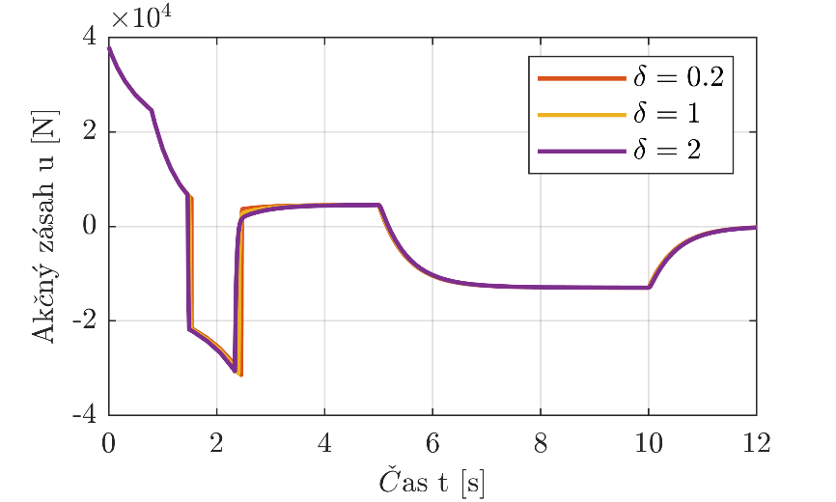
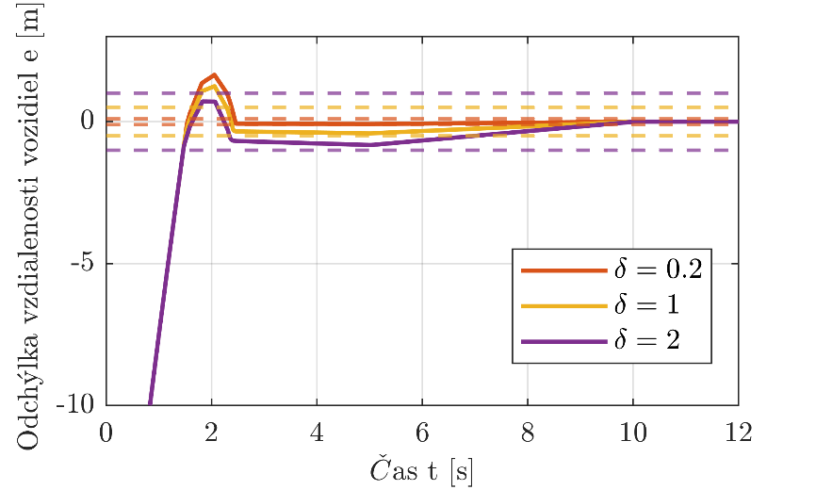
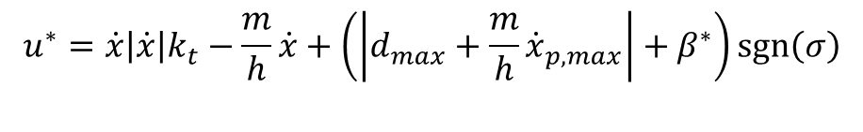

Odvodenie zákona riadenia využitím postačujúcej podmienky stability
Riadenie sme navrhli tak, aby platila nerovnosť:
Po odvodení sme dostali výslednú hnaciu silu v tvare:
$$\frac{d}{dt}\left|σ\right|<0$$
$$u^{∗}=\dot{x}\left|\dot{x}\right|k_{t}−\frac{m}{h}\dot{x}+\left(\left|d_{max}+\frac{m}{h}{\dot{x}}_{p,max}\right|+β^{∗}\right)sgn\left(σ\right)$$

Slide 21

Zhrnutie
Po naštudovaní materiálov sa nám podarilo úspešne navrhnúť model dynamiky vozidla
Pomocou zákonov a rovníc sme si odvodili robustný tempomat pre zadné vozidlo
Odstránili sme nespojité prepínanie zo zákonu riadenia pomocou prechodového pásma δ
Rozšírili sme tempomat o fixnú časovú rezervu a o obmedzenie hnacej sily
Navrhli sme tri varianty riadenia tempomatu: s fixným parametrom $K′$, s adaptívne meniacim sa $K′$, a analytické riadenie odvodené z postačujúcej podmienky stability bez potreby návrhu $K′$
Pomocou simulácii sme našu prácu overili v programe Matlab-Simulnik
Výsledky simulácií sme vyhodnotili

Slide 22
Ďakujem za pozornosť

Slide 23
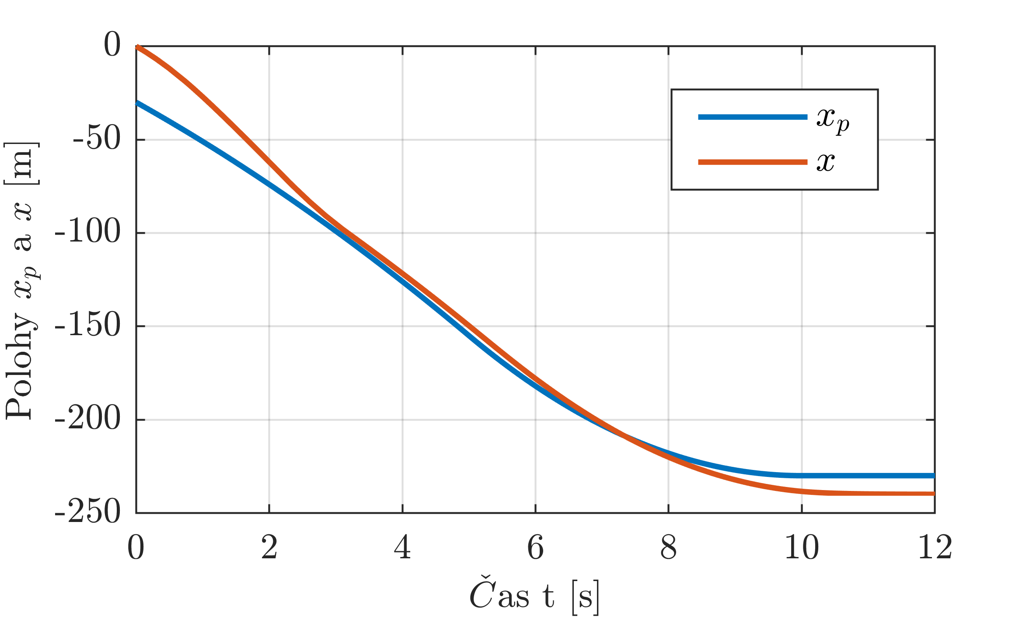


Str. 15 Prečo vystupuje rýchlosť vo výraze (8) v absolútnej hodnote? Bude sa systém správať rovnako pri kladnej aj zápornej rýchlosti?
Rýchlosť $\left|\dot{x}\right|$ vystupuje vo výraze (8) v absolútnej hodnote preto, aby referenčná vzdialenosť $z_{r}$ mala vždy kladnú hodnotu
Vzhľadom na to, že tempomat sa v praxi pri cúvaní nepoužíva, nepovažovali sme za potrebné overovať správanie systému pri záporných rýchlostiach
Systém sa nebude správať rovnako pri kladnej aj zápornej rýchlosti pretože, systém je navrhnutý pre pohyb vozidiel vpred
$$z_{r}=h\left|\dot{x}\right|$$
Notes:
Ak by tam nebola použitá absolútna hodnota, referenčná vzdialenosť by mohla nadobudnúť záporné hodnoty čo by znamenalo, že riadené vozidlo by bolo pred vozidlom ktoré chceme nasledovať

Slide 24
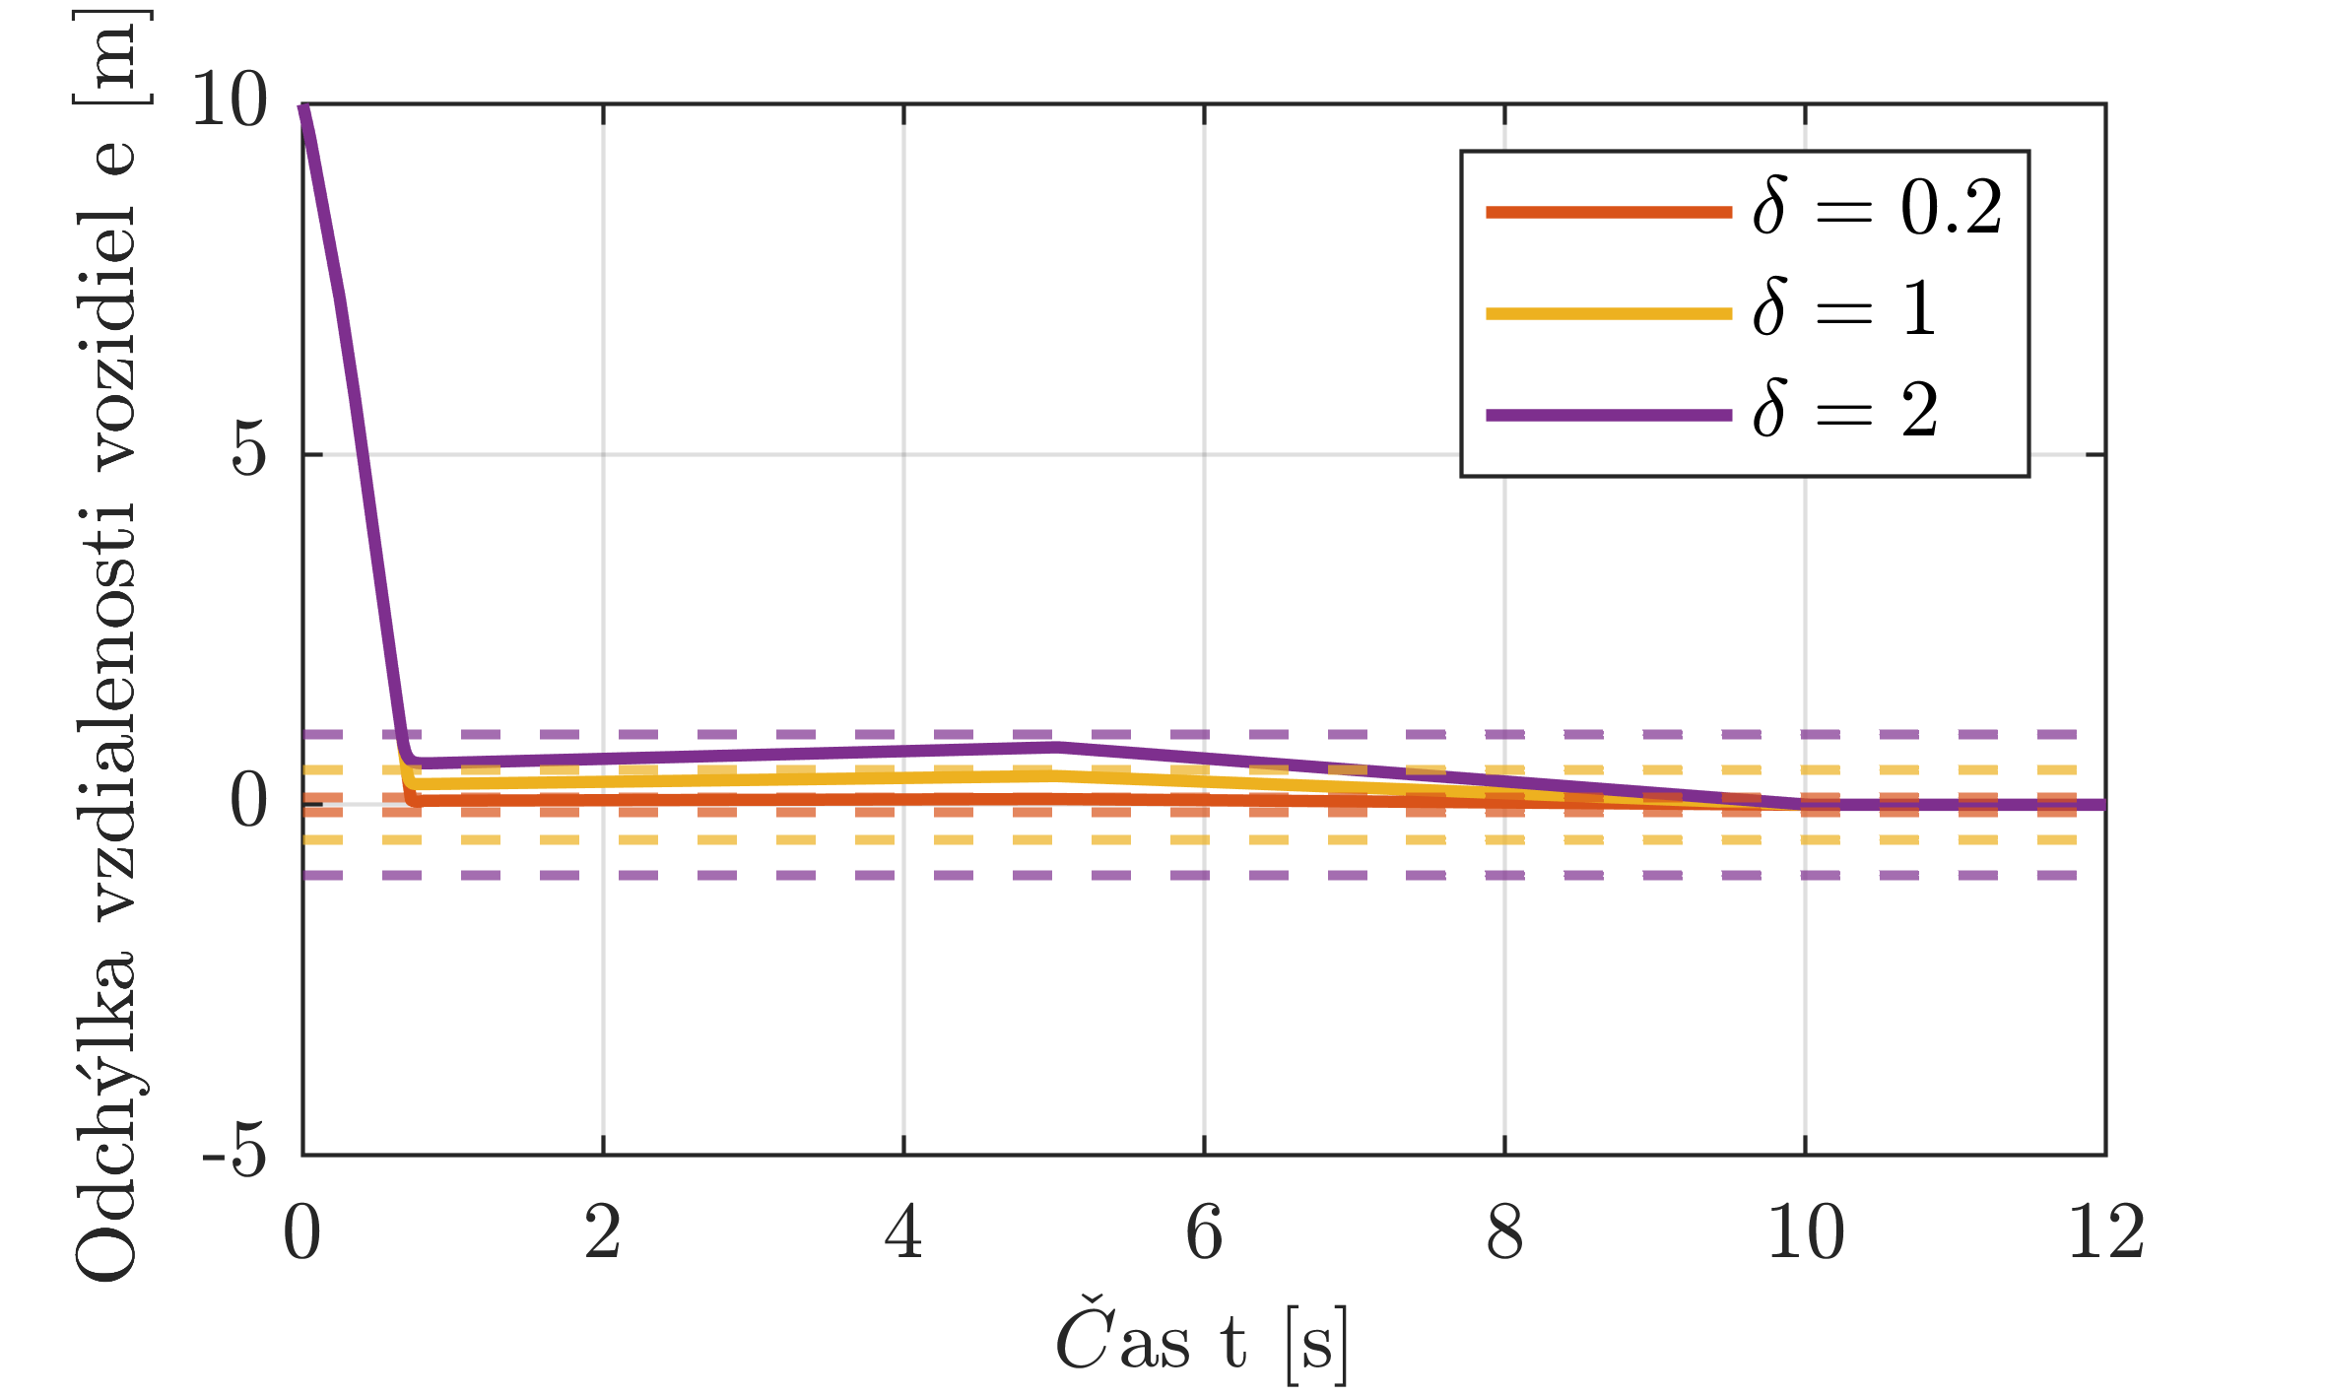
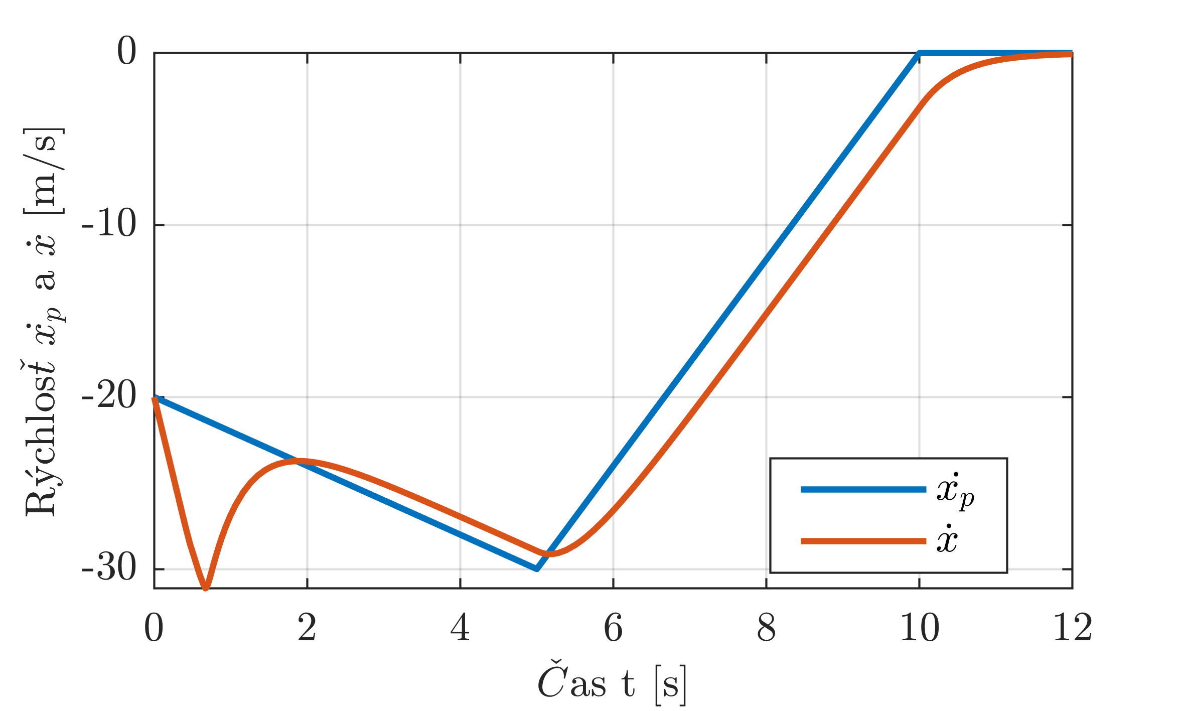
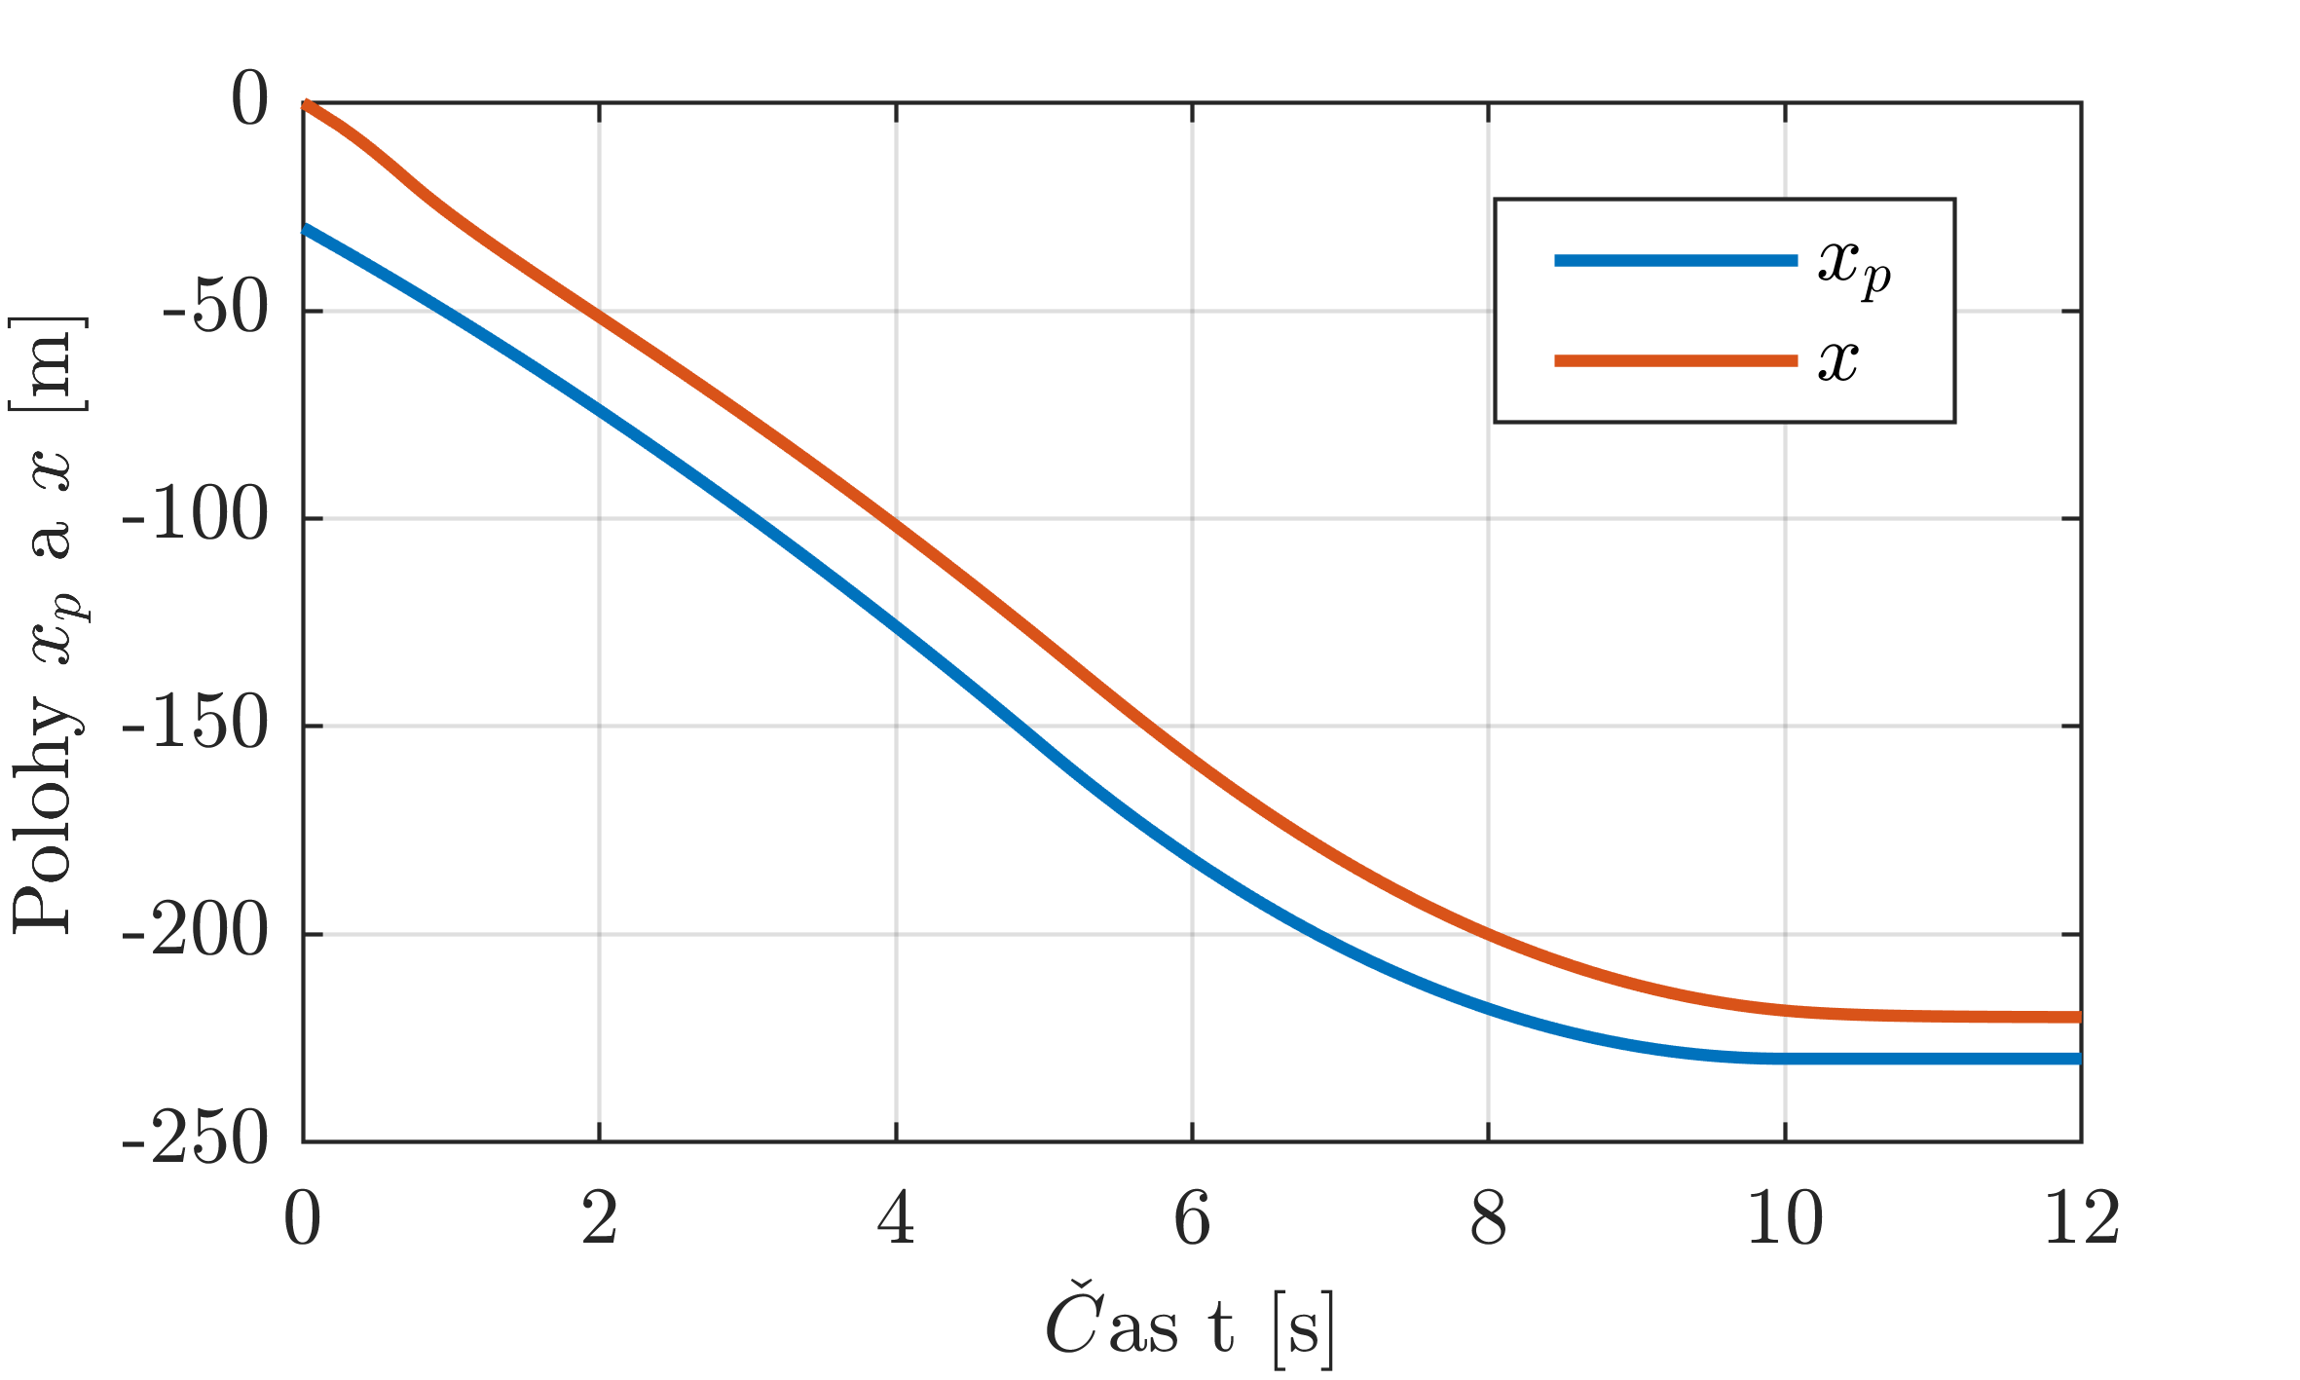
Experimentálne overenie správania systému pri cúvaní
Po úprave simulácie, kde sme odstránili absolútnu hodnotu a nastavili fixnú rezervu $z_{f}<0$, sa ukázalo, že systém funguje korektne aj pri cúvaní
Notes:
Odstránenie absolutnej hodnoty a zmena z_f na zápornú hodnotu

Slide 25

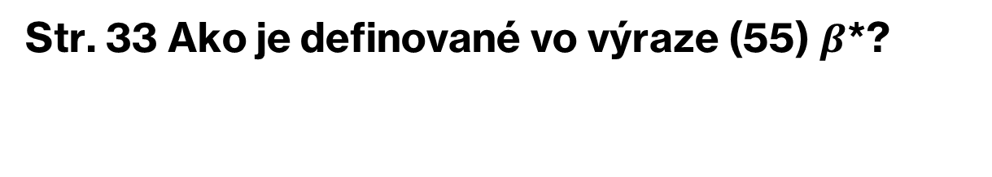
Str. 33 Ako je definované vo výraze (55) $β$*?
Vo výraze (55) $β^{∗}$ predstavuje ľubovoľné malé kladné číslo ($β^{∗}>0$)
V práci nie je $β^{∗}$ explicitne definovaná konkrétnym číslom ani presným spôsobom výpočtu
Slúži na to, aby bola zabezpečená nerovnosť $\frac{d}{dt}\left|σ\right|<0$ aj pri maximálnej očakávanej poruche
$$u^{∗}=\dot{x}\left|\dot{x}\right|k_{t}−\frac{m}{h}\dot{x}+\left(\left|d_{max}+\frac{m}{h}{\dot{x}}_{p,max}\right|+β^{∗}\right)sgn\left(σ\right)$$

Slide 26
K jednotlivým experimentom ukážte tieto priebehy (tam, kde nie sú uvedené v práci): poloha predného a zadného vozidla v čase, priebeh rýchlostí vozidiel v čase, priebeh skutočnej vzdialenosti medzi vozidlami v čase (podľa výrazu (9)) a priebeh odchýlky skutočnej a referenčnej vzdialenosti v čase (podľa výrazu (10)). Rovnako ukážte priebeh K' v závislosti od σ , prípadne porovnanie Obr. 25 s priebehom σ v čase.

Slide 27
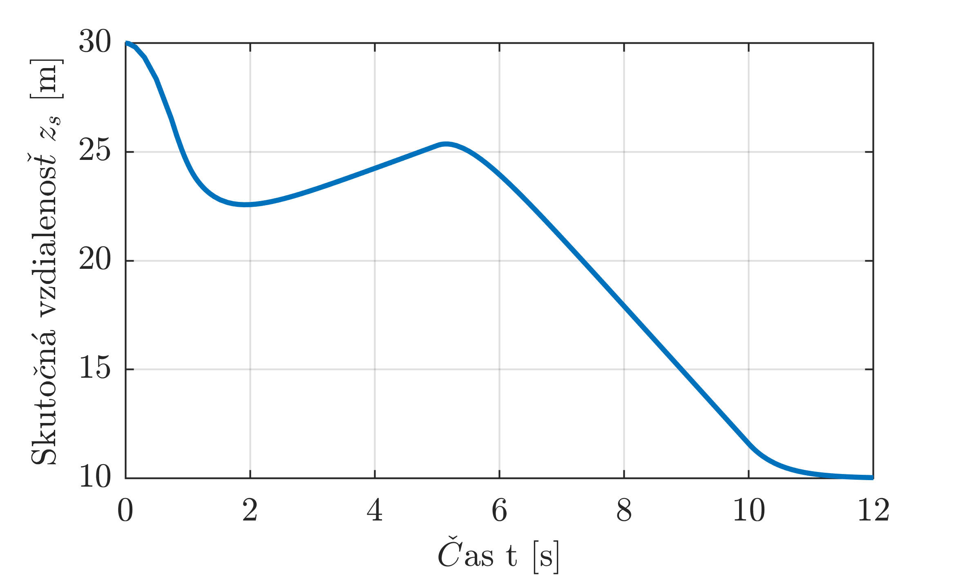
Riadenie s využitím postačujúcej podmienky stability

Slide 28
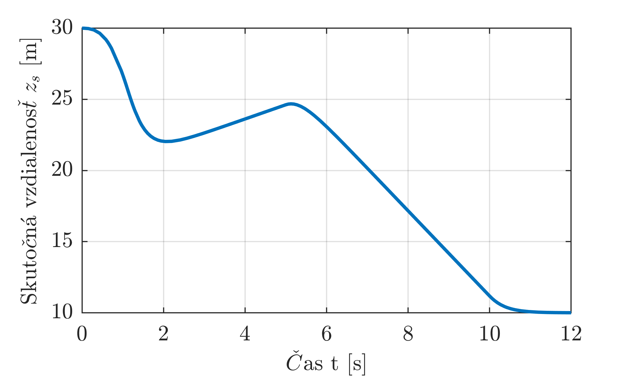
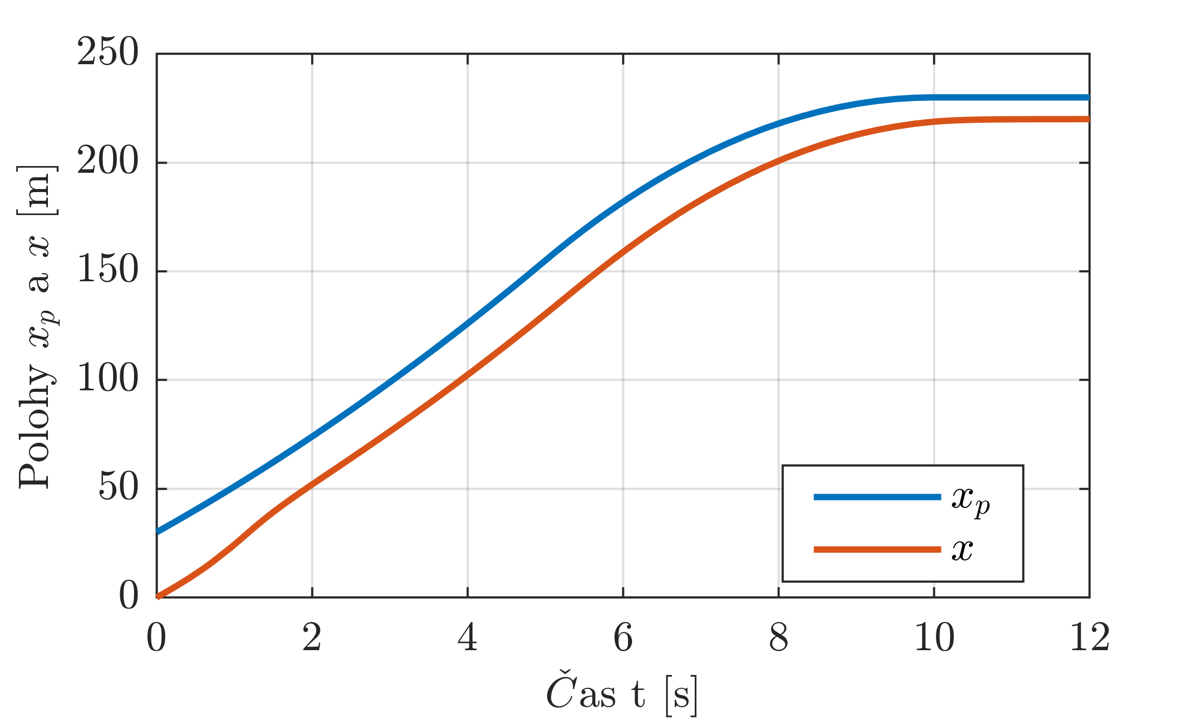

Riadenie s adaptívne meniacim sa parametrom K'

Slide 29



Riadenie s fixným parametrom K'

Slide 30




Riadenie s kvázikĺzavým režimom

Slide 31




Riadenie s kĺzavým režimom

Slide 32


Parameter K' v závislosti od σ

